Slide 1

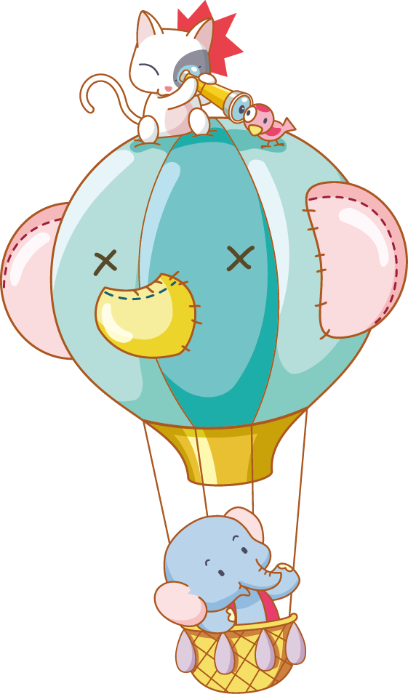

TOÁN 3

Slide 2

BÀI 12
BẢNG NHÂN 9, BẢNG CHIA 9
Tiết 2

Slide 3

LUYỆN TẬP

Slide 4

1
Nêu các số còn thiếu:
+9
+9
+9
a)
9
18
27
?
45
?
63
?
?
90
36
54
72
81
−9
−9
−9
b)
90
81
72
?
?
45
?
27
?
9
63
54
36
18

Slide 5
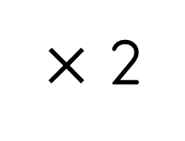
2
Số
?
$×$ 2
: 3
?
9
18
6
?

Slide 6
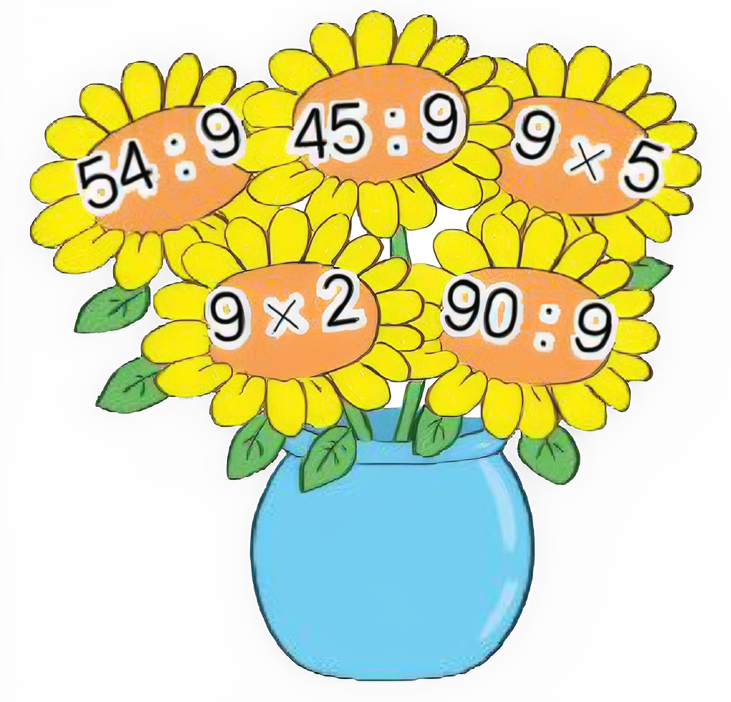
3
Những bông hoa nào ghi phép tính có kết quả:
a) Lớn hơn 10
6
5
45
18
10

Slide 7
3
Những bông hoa nào ghi phép tính có kết quả:
b) Bé hơn 10
6
5
45
18
10

Slide 8
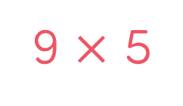
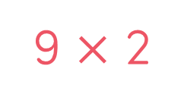
3
Bài giải
a) Những bông hoa ghi phép tính có kết quả lớn hơn 10 là:
9 $×$ 2
;
9 $×$ 5
6
5
45
b) Những bông hoa ghi phép tính có kết quả bé hơn 10 là:
18
10
54 : 9
;
45 : 9

Slide 9
4
Chia đều 45 l nước mắm vào 9 cái can. Hỏi mỗi can có bao nhiêu lít nước mắm?
Tóm tắt
9 can:
45 l
1 can:
... l ?
Bài giải
Số lít nước mắm mỗi can có là:
?
45
:
9
=
5
( l )
5
Đáp số: ? l nước mắm

Slide 10

5
Trên mỗi thuyền có 9 người. Hỏi trên 5 thuyền như vậy có bao nhiêu người?
Tóm tắt
1 thuyền:
9 người
5 thuyền:
... người ?
Bài giải
Số người có trên 5 thuyền là:
45
9
$$×$$
5
=
?
(người)
45
Đáp số: ? người

Slide 11
TIẾT HỌC
KẾT THÚC

